Slide 1

2019夏季学期电子技术课程设计选题报告
一种交互式体感游戏手柄
作者：屈晨迪、蔡烨怡
2019年7月1日

Slide 2
2019夏季学期电子技术课程设计选题报告
汇报内容
1. 选题背景及课题简介
2. 方案比较与选取
3. 基于WEBENCH的电源电路仿真
4. 电路框图
5. 数字系统流程图

Slide 3
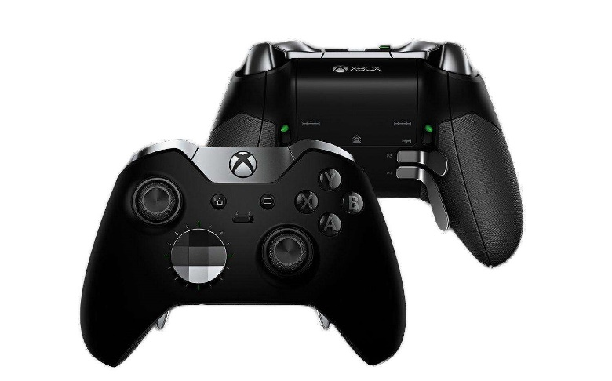
1.1 选题背景
游戏手柄是指一种通过外部设备输入，实现对虚拟人物的控制的游戏部件。
据统计，1998-2018的二十年间，中国游戏行业市场规模增长了2680倍[1] ，已成长为不可忽视的一份经济产业。当前市面上的游戏手柄多是按照任天堂公司标准设计的按键型手柄，如图1所示
近年出现的体感式游戏手柄指通过身体姿态的变化来控制游戏人物。交互则强调手柄能够将游戏状态通过视觉、触觉、听觉及时反馈给用户。
图1 游戏手柄的经典设计[2]
[1] http://finance.sina.com.cn/stock/hkstock/hkstocknews/2019-04-06/doc-ihvhiqax0351602.shtml
[2] 联想 Lenovo 拯救者X1微软Xbox游戏手柄

Slide 4
1.2 课题简介
本次课程设计的初步目标是搭建一款交互式的体感游戏手柄，并自行开发一款简单的PC端小游戏，通过手柄对其进行操控，其中最主要的重力感应部分使用重力加速度陀螺仪传感器MPU-6050实现，再经Arduino单片机对获得的姿态数据进行处理，转换为对应的数字信号传入计算机，操控游戏进程，为了丰富手柄与玩家之间的交互及游戏的模式选择，增加了基于压力传感器的按键，并附带小型震动马达、蜂鸣器和LED灯，根据实时游戏进程向玩家传递不同的视觉、触觉、听觉信号。外部电源管理电路先在WE-BENCH平台上进行设计与仿真，再自行搭建电路实现DC-DC的转换，为芯片电路供电。

Slide 5
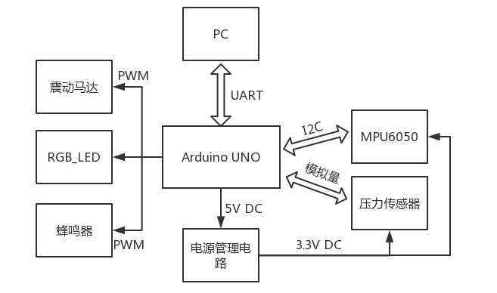
2 方案比较与选取
主要讨论数字处理模块、重力-加速度感应模块、按键、电源管理、与PC机通讯、外形、交互方式
图2 游戏手柄系统的基本模块框图

Slide 6
2.1 数字处理模块
 | FPGA | ARDUINO | PIC | STM32
功能支持 | √ | √ | √ | √
电源 | USB | 5V DC/USB | 3-5V DC/USB | 5V DC/USB
编程语言 | Verilog | C | C | C
开发环境 | Quartus | Arduino IDE | MPLab | Keil
应用成熟度 | 较低 | 高 | 较低 | 高
开发板体积（cm³） | 17*8*2.5 | 6.5*5.5*1 | 4.5*4.5*1 | 6.5*5.5*1
是否已购 | √ | √ | √ | ×

Slide 7
2.2 重力-加速度传感器
型号 |  | ADXL345 | BMA253E | KGY23 | HMC5883L | MPU-6050
类别 |  | 加速度计 | 加速度计 | 陀螺仪 | 电子罗盘 | 加速度计+ 陀螺仪
尺寸(mm* mm*mm) |  | 3*5*1 | 2*2*0.95 | 4*4*0.9 | 3*3*0.9 | 4*4*0.9
轴数 |  | 3 | 3 | 3 | 3 | 6
数字接口 | I2C | √ | √ | √ | √ | √
 | SPI | √ | √
测量范围 |  | +/-2g，+/-4g，+/-8g，+/-16g
VDD |  | 2-3.6V | 1.8-3.3V | 2.6-3.3V | 2.16-3.6V | 2.5-3.3V
分辨率 |  | 13bit |  | 16bit | 12bit | 16bit
价格/元 |  | 7-10 | 12 |  | 16 | 8-10,50,100

Slide 8
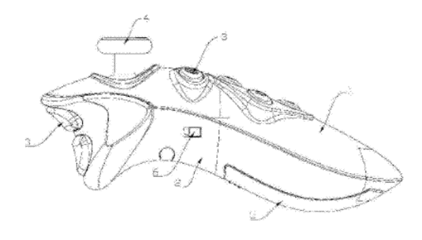
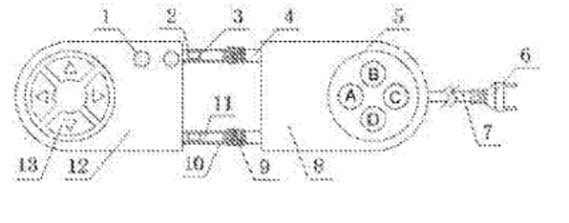
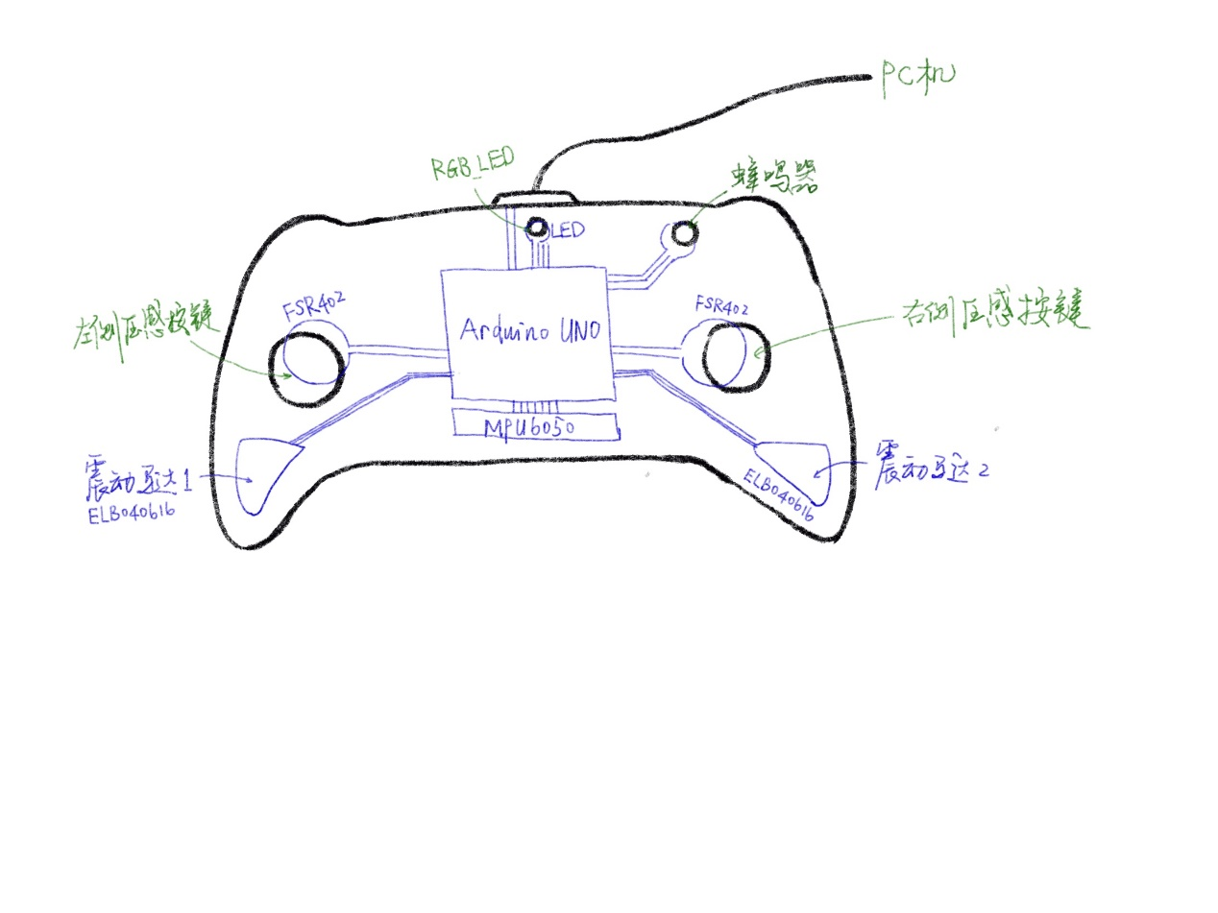
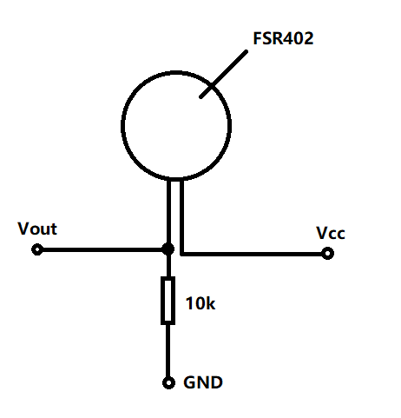
2.3 按键
图3 两种按键方式： 垂直排列按键^{[1]}（左）和左右四按键排列^{[2]}（右）
双按键
压感设计
图4 本方案的手柄外形图
图5 FSR402压敏电阻输入传感
[1] 吴取明. 一种体感游戏手柄[P].
[2] 徐博文. 一种用于人机交互基于陀螺仪的游戏手柄[P].

Slide 9
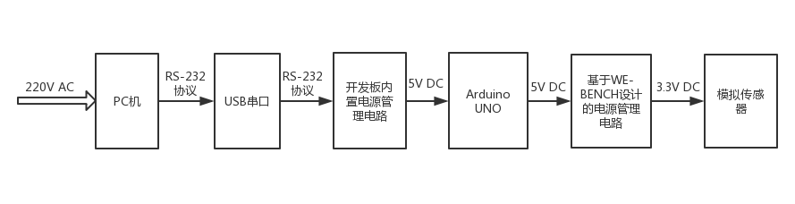
2.4 电源管理
传统手柄多数使用USB供电或电池供电，近年也有一些无线充电的手柄[1]出现。
我们的方案
USB串口供电
通过自行设计的电压转换电路实现5V-3.3V
图6 电源管理方案
[1]骆凌. 一种游戏手柄[P].

Slide 10
2.5 与PC机的通讯
电气连接
有线连接：串口
无线连接：WIFI[2]、ZIGBEE、蓝牙[1]
通讯协议
RS-232通讯协议
自定义无线通讯协议
虑到通讯的稳定性和实现难度，我们采用有线串口通讯和RS-232通讯协议。
[1] 范育芳，陈刚雄. 便携式蓝牙体感手柄201620965168.0[P].
[2] 吴冠延. 体感游戏装置201110055880.9[P].

Slide 11
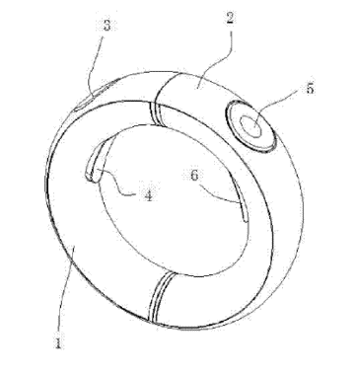
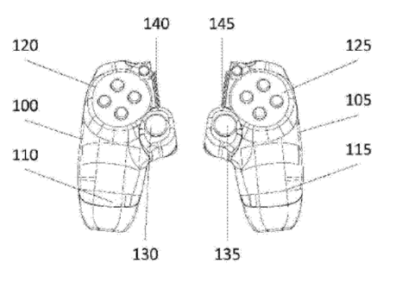
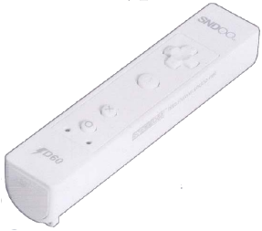
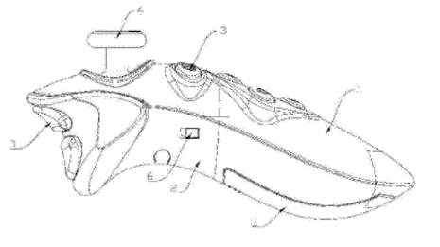
2.6 外形
图 7 新型手柄设计，从左到右：环形手柄^{[1]}、单手手柄^{[2]}、主副手柄^{[3]}、梭形手柄^{[4]}
图8 本项目的游戏手柄外形设计示意图
[1] 范育芳，陈刚雄. 便携式蓝牙体感手柄201620965168.0[P]. [2] 体感游戏手柄[P].[3] 牛晓光，桂小乐. 一种多功能游戏手柄[P]. [4] 范育芳，陈刚雄. 便携式蓝牙体感手柄201620965168.0[P].

Slide 12
2.7 交互
在近年的设计当中，出现了多样的交互方式，对更多的用户数据进行采集。比较有代表性的是在吴昊阳等人的发明专利^{[1]}当中，引入了对人体体征的传感器数据输入。如人的手部温度、湿度、指纹识别等等，以此判断用户游戏过程中的生理和心理状态，进行游戏行为的进一步预测。
输出附加交互方式
RGB_LED（视觉）
震动马达（触觉）
蜂鸣器（听觉）
[1]吴昊阳. 一种游戏手柄系统及其控制方法[P].

Slide 13
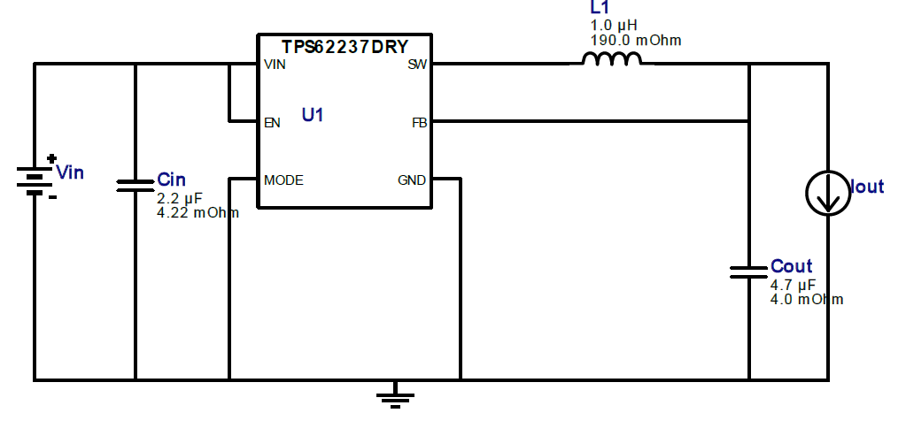
3.1 基于WE_BENCH的电源设计
输入：4~6V DC
输出：3.3V DC
Imax=50mA
图9 基于webench的电源设计原理图

Slide 14
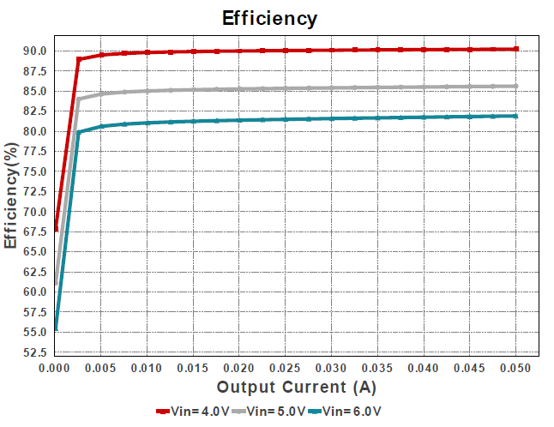
3.2 基于WE_BENCH的电源仿真
输出电流超过5mA后,效率约为85%
图10 效率-输出电流关系

Slide 15
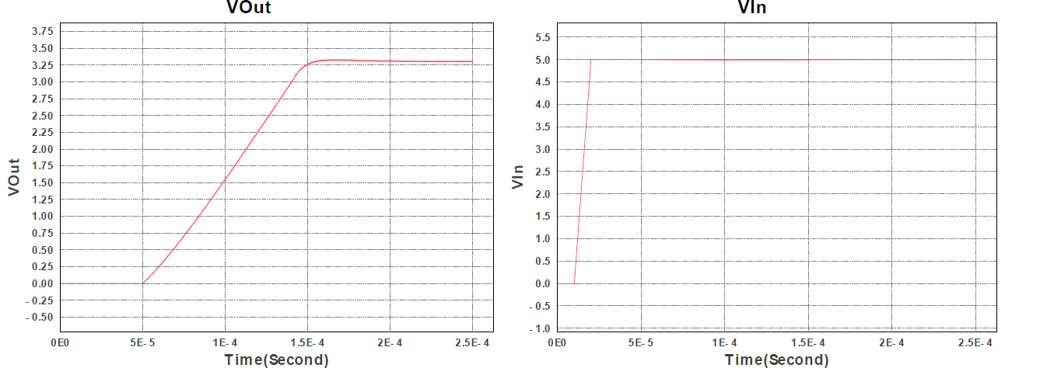
3.3 基于WE_BENCH的电源仿真
图11 启动仿真，输入电压（右）-输出电压（左）
建立时间≈0.1ms

Slide 16
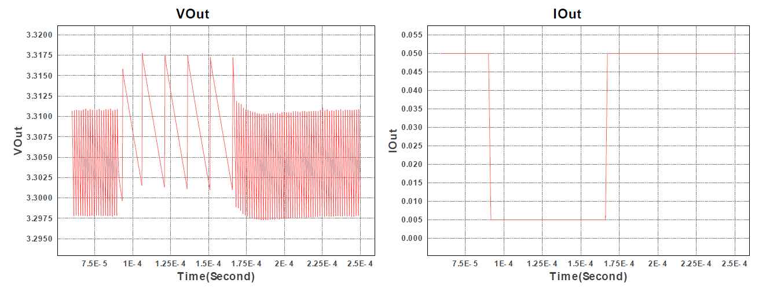
3.3 基于WE_BENCH的电源仿真
图12 负载动态响应仿真，输出电压（左），输出电流（右）
∆Uout≈12.5mV

Slide 17
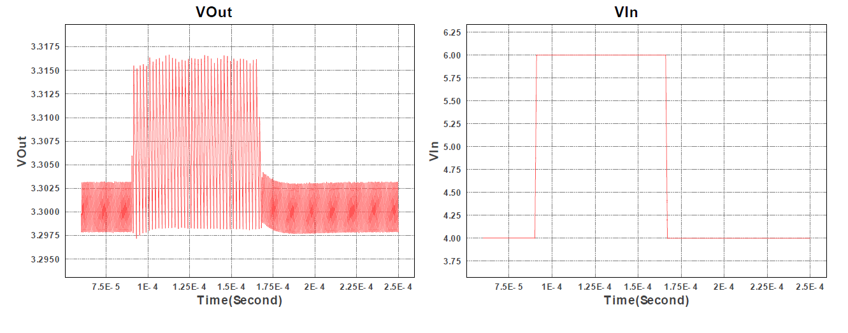
3.3 基于WE_BENCH的电源仿真
图13 输入动态响应仿真，输入电压（右），输出电压（左）
∆Uout≈17.5mV

Slide 18
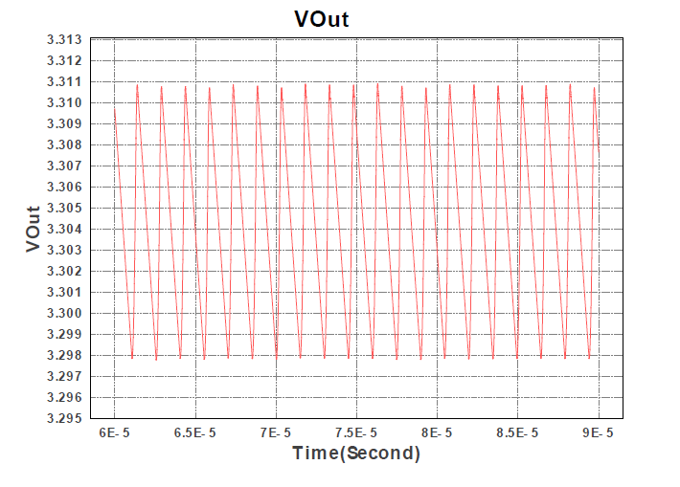
3.3 基于WE_BENCH的电源仿真
图14 稳态仿真
∆Uout≈11mV

Slide 19

4.1 整体系统框图
图15 系统框图

Slide 20
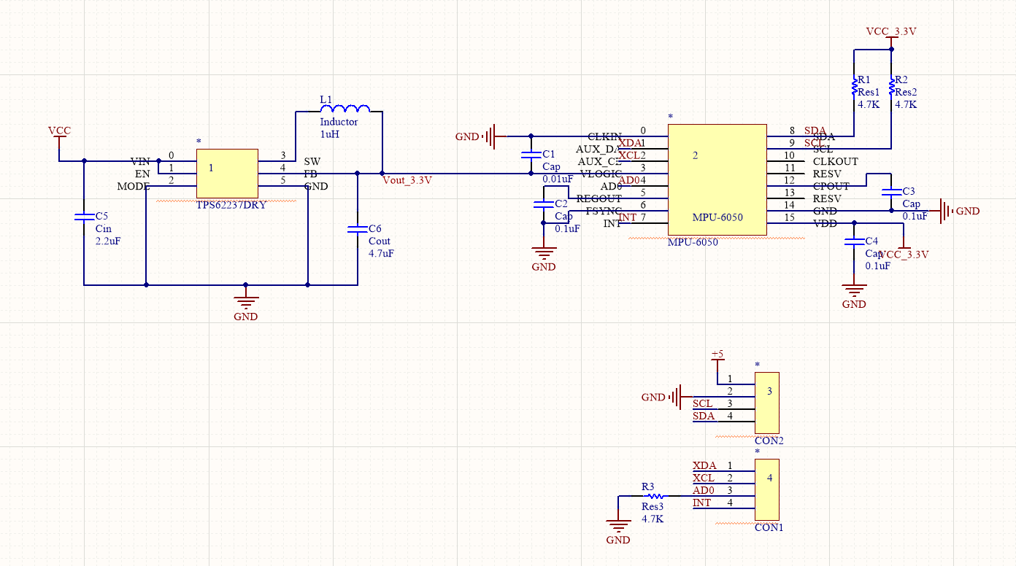
4.2 电源管理与MPU6050电路
图16电源管理与MPU6050电路

Slide 21
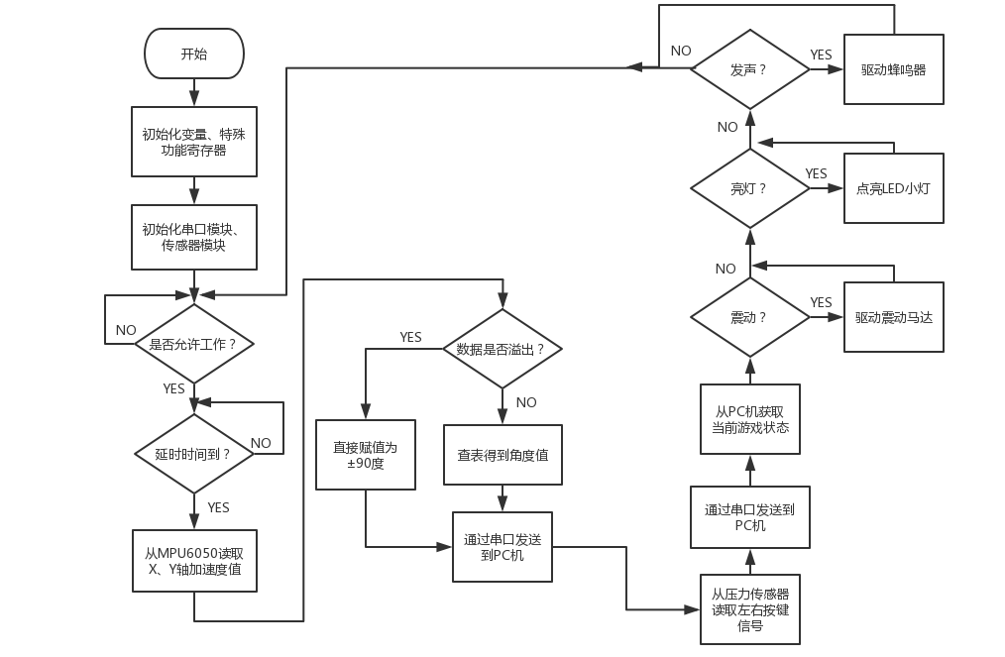
5 数字系统流程图
图17 数字系统流程图

Slide 22
感谢倾听
欢迎提问

